Slide 1
Билет 7. Вопрос 1

Slide 2
1. Люблинская уния: причины, условия, значение для белорусских земель. Борьба ВКЛ за сохранение самостоятельности. Статут ВКЛ 1588 г.

Slide 3
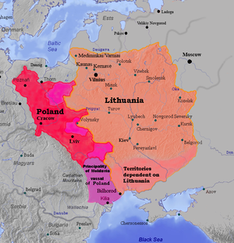
1385 г. – Кревская уния. Ягайло стал королем Польши и ВКЛ

Slide 4
Причины заключения Люблинской унии
Ливонская война, начавшаяся в 1558 г., приведет к целому ряду поражений армии ВКЛ, что заставит власти обратиться за помощью к Польше
Шляхта ВКЛ стремилась получить "шляхетские вольности", которыми обладала шляхта и магнаты Польского государства
Польская шляхта была заинтересована в объединении двух государств, так как это способствовало бы увеличению количества земель и возможность дополнительного богатства
Католическая церковь также стремилась расширить своё влияние за счёт земель ВКЛ

Slide 5
Люблинский сейм 1569 г.
Длился 6 месяцев
Польская сторона стремилась к инкорпорации (включению) земель ВКЛ в состав Польши
Делегация ВКЛ, во главе сс канцлером Николаем Радзивиллом Рыжим, выступала за военный союз двух государств
Делегация ВКЛ не согласилась с выдвинутыми польской стороной условиями по присоединению ВКЛ и покинула сейм
польская шляхта через короля Польши и Литвы - Сигизмунда II Августа, добилась передачи ряда богатых земель ВКЛ в состав Польши, что заставило ВКЛ пойти на уступки

Slide 6
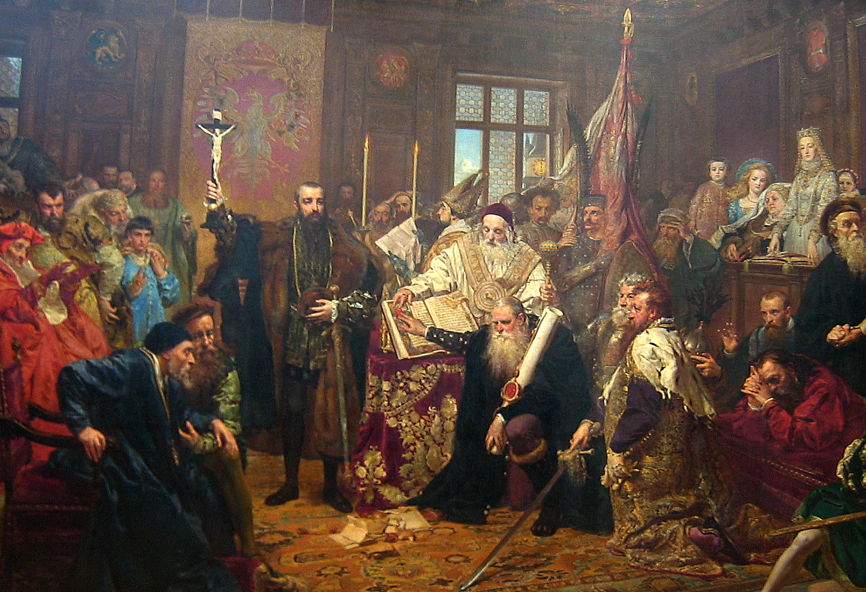
Люблинская уния 1569 г. – образование Речь Посполитой

Slide 7
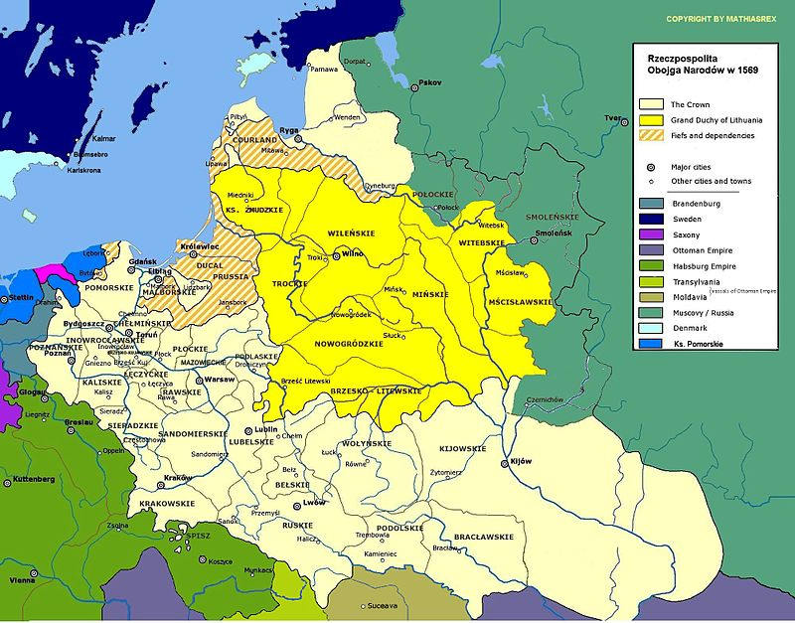
Карта Речь Посполитой

Slide 8
Общее для Польши и Литвы
Высшим органом власти становился общий сейм, который собирался на территории Польши
Глава государства избирался совместно шляхтой Польши и ВКЛ
В государстве осуществлялась общая внешняя политика

Slide 9
Отдельным для Польши и ВКЛ оставались
Административный аппарат
Законодательство
Судебная система и организация
Армия (в ВКЛ - посполитое рушение (всеобщее ополчение), которое состояло из шляхты и солдат)
Титул (официальное название двух государств оставалось, при этом вводилось общее)
Печать с символом государства
Язык официального делопроизводства (старобелорусский в ВКЛ)

Slide 10
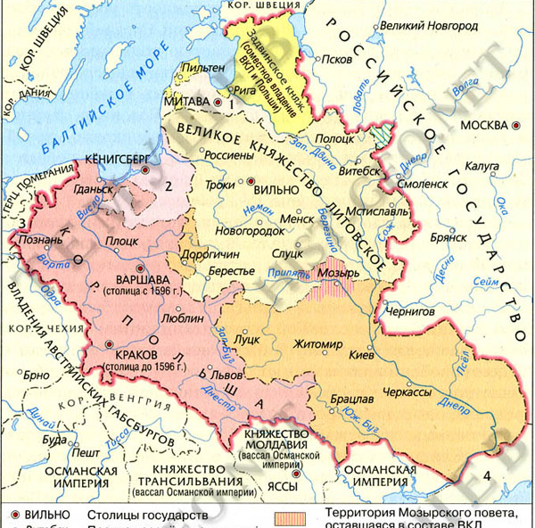
Федерация
государство, состоящие из самостоятельных образований, но объединенных на определенных условиях

Slide 11
О власти в Речь Посполитой
Король Речь Посполитой был ограничен в правах и был обязан подписывать "Пакт конвента" - соглашение между шляхтой и королём, определяющие его полномочия и обязанности
Помимо этого король был ограничен «Генриховыми артикулами»
Сейм состоял из Сената (католическое духовенство и высшие чиновники) и Посольской избы (депутаты-шляхтичи)
Депутаты-шляхтичи обладали правом "либериум-вето", согласно которому любой депутат мог заблокировать решение Сейма.

Slide 12
Последствия Люблинской унии
На территории Европы появилось новое и могущественное государство
Люблинская уния привела к началу процесса "полонизации" - ополячивания шляхты ВКЛ
Многие шляхтичи ВКЛ переняли польский язык, католическую веру, были уравнены в правах с польской шляхтой
Началось формирования единого сословия - "народ шляхетский"

Slide 13
Борьба за сохранение самостоятельности ВКЛ
В 1581 г. был создан "Трибунал ВКЛ" - высший судебный орган, действовавший на территории ВКЛ.
Подтверждением государственной независимости стало принятие III Статута ВКЛ в 1588 г.
Статут оформлял и закреплял независимость ВКЛ. Статут обязал власти вернуть все утраченные земли, запрещал назначать на государственные должности и отдавать земли "чужакам" (полякам), сохранял единство государства
Только жители ВКЛ могли владеть землями и занимать государственные должности
III Статут ВКЛ также провозглашал равенство всех перед законом, при этом шляхта всё равно оставалась в привилегированном положении

Slide 14
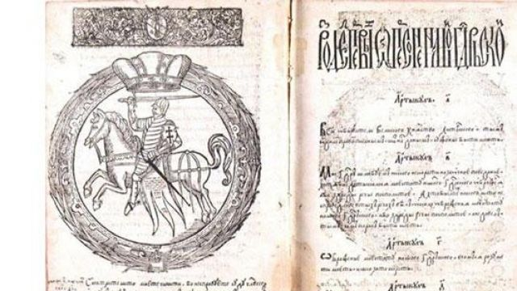
III Статут ВКЛ

